Slide 1
«Сучасна
текстильна іграшка»
Роботу виконала:
Комар Олена Валеріївна
учениця 9 класу
Керівник:
Кузан Любов Михайлівна
Кириківка – 2015 р.

Slide 2
Мета проекту:
оцінити можливості в проектній діяльності;
виробити вміння самостійно працювати з інформаційними джерелами;
оволодіти навичками технології виготовлення виробу;
розвивати естетичний смак;
виховувати вміння економного використання матеріалу, наполегливість, працелюбність;
підготуватися до професійного самовизначення в умовах ринкових відносин.
Завдання:
визначити ідеї проекту;
ознайомити з публікаціями журналів;
вибрати техніки виконання виробу;
підібрати матеріали для проекту.

Slide 3
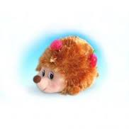
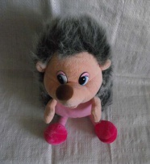
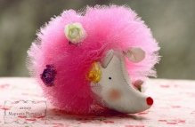
Банк ідей:
Модель 1
Модель 2
Модель 3
Модель 4
Проаналізувавши всі моделі, я вирішила, що мій виріб буде схожий на модель 2 та модель 3.

Slide 4
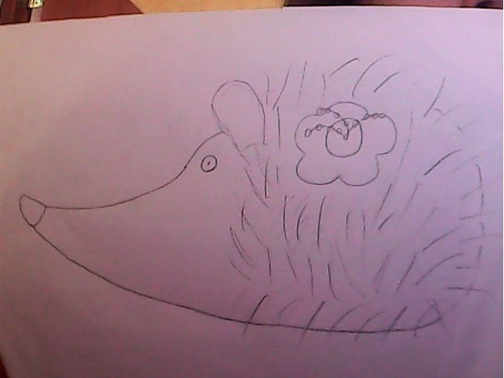
Робочий ескіз:

Slide 5
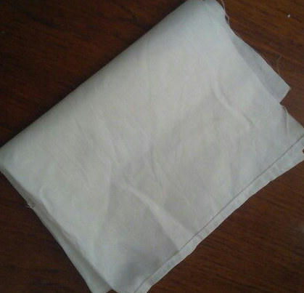
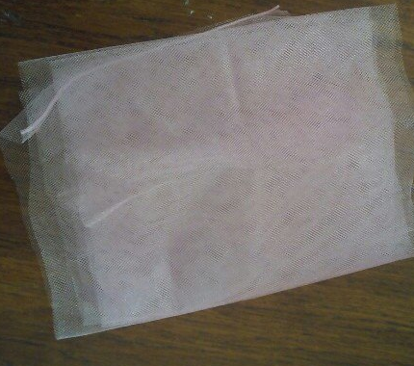
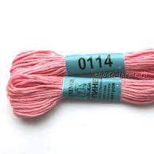
Матеріали:
- тканина білого кольору
- фатин
- бусинки
- нитки

Slide 6
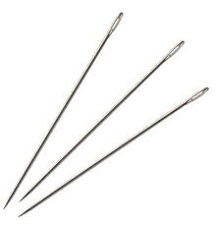
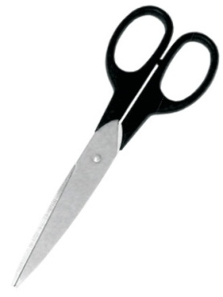
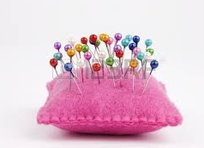
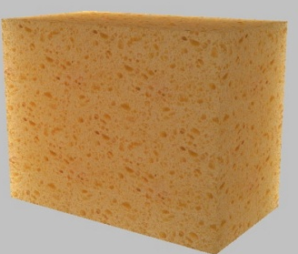
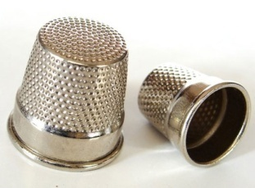
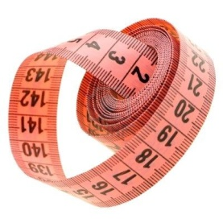
Інструменти та обладнання:
- голки
- ножиці
- булавки
- паралон
- наперсток
- сантиметрова стрічка

Slide 7
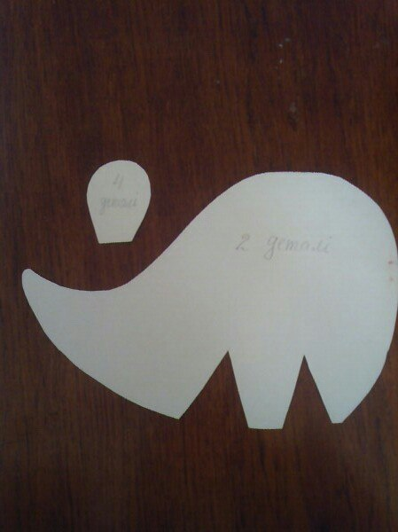
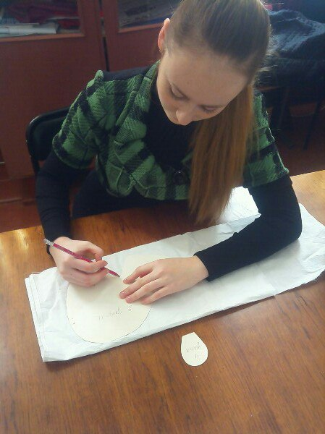
Виготовлення виробу:
Розробивши ескіз виробу, виготовити шаблон.
2. Перевести контури шаблону на тканину

Slide 8
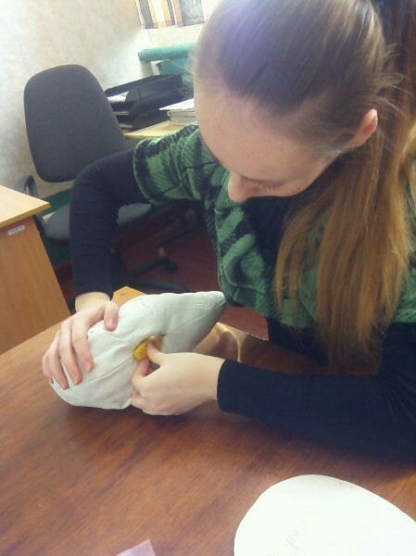
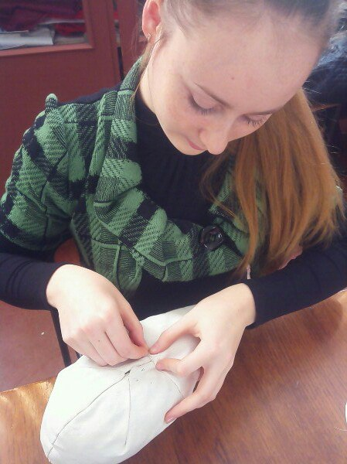
3. Зметати, зшити з виворотньої сторони деталі тулуба. Вивернути з вивороту, залишивши внизу отвір. Заповнити тулуб паралоном невеликими шматками.
4. Зашити залишений отвір

Slide 9
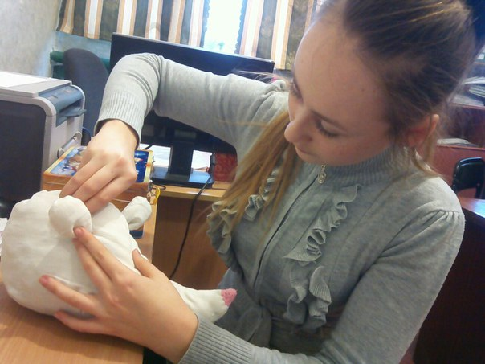
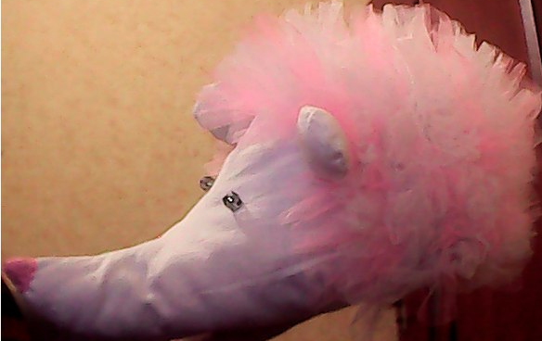
5. Зшити вуха й пришити до голови, заповнивши їх паралоном
6. Узяти фатин шириною 5 см. та сформувати колючки їжака, пришити очі та оформити ніс

Slide 10
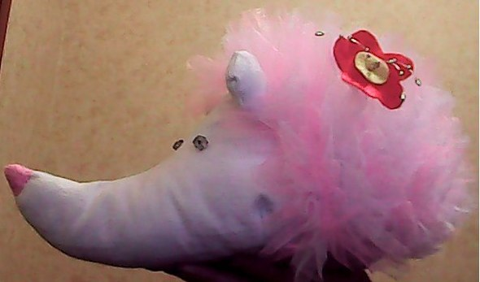
6. Прикрасити іграшку квіткою з фетру

Slide 11
Техніка безпеки
У якості одного із засобів захисту при виготовленні м'якої іграшки служить наперсток. Він необхідний при проколюванні тканини голкою та проштовхуванні останньої через матеріал.
Ножиці під час роботи необхідно класти справа, кільцями до себе, щоб не уколотися об їх гострі кінці. Леза ножиць у неробочому стані мають бути зімкнуті.
Стежити, щоб ножиці не падали на підлогу, оскільки при падінні вони можуть поранити ногу.
Передавати ножиці потрібно вперед із зімкнутими лезами.
При шитті не користуватися іржавою голкою.
Голки уколюємо в спеціальні подушечки.
Не можна перекушувати нитку зубами, оскільки можна поранити губи.
Перед роботою потрібно ретельно вимити руки, щоб не забруднити тканину.
На робочому столі необхідно дотримуватись чистоти й порядку.

Slide 12
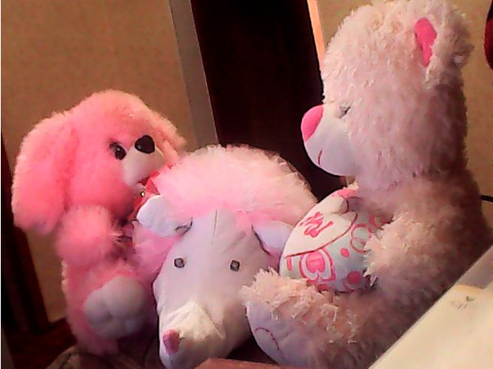
Випробування виробу
Ця робота зайвий раз свідчить про те, що рукоділля – це справжнє мистецтво, що вимагає високої майстерності, фантазії. Бажання створювати що-небудь власними руками породжує не тільки економічний розрахунок, а й можливість виразити свою індивідуальність.
Під час виконання творчої роботи я одержала велике задоволення від результатів своєї праці.
Мій проект відповідає всім вимогам та критеріям оцінки: конструктивним, технологічним, естетичним, економічним.

Slide 13
І ось, що в мене вийшло:

Slide 14
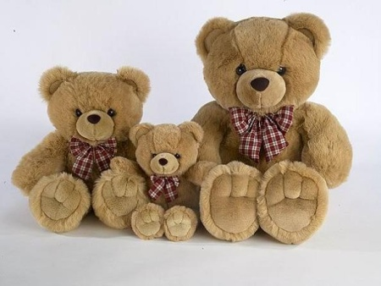
Реклама
Іграшки м’якенькі,
Пухкенькі, гладенькі.
Іграшки чудові,
Різнокольорові.
Ми часу не гаємо,
Різні виготовляємо!
Хочете, щоб Ваш будинок був затишним і при цьому несхожим на інші? Часом саме дрібниці здатні прикрасити інтер'єр і зробити його унікальним. Пропонуємо Вашій увазі м'яку іграшку «Їжачок» ручної роботи.
Освіжи свій інтер'єр!
Торгова марка
ІГРОСВІТ

Slide 15
Дякую за увагу!

